Slide 1
Location avec Option d’Achat &
Location Longue Durée
Direction du Développement BDD et du Marché Grand Public
Présentation CEGEE
Août 2023

Slide 2
LOA & LLD : se positionner sur un marché qui nous échappe
Solutions locatives de véhicules LOA et LLD, définitions, caractéristiques et avantages
Le marché de l’acquisition de véhicules, neufs ou d’occasion, s’est adapté aux tendances de consommation…
… et nos offres locatives permettent d’apporter uns solution à chaque client
LOA & LLD se positionnent dans notre une offre globale pour accompagner tous nos clients sur chacun de leurs besoins
La clé de la réussite, sur la LOA, la LLD et plus largement sur le crédit consommation, commence par anticiper sur les besoins de nos clients
Des sites spécifiques, LOA ou LLD, permettent de choisir son véhicule et de réaliser une simulation
LOA & LLD en action
LOA & LLD en résumé
Connaitre et faire connaitre nos offres
1
2
3
4
5
6
7
8
9

Slide 3
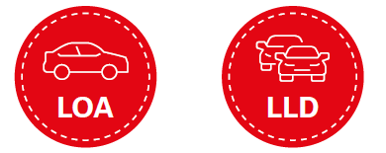

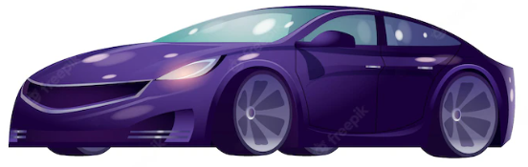

LOA & LLD
Solutions locatives de véhicules LOA et LLD, définitions, caractéristiques et avantages
1
Les solutions locatives automobiles aux particuliers se définissent avant tout comme des modes de financement.
Elles permettent aux clients d’utiliser, voire d’acquérir, un véhicule en contrepartie du versement d'un loyer mensuel fixe, déterminé en fonction du kilométrage estimé, de la durée de la location, de l’apport et de la valeur de rachat.
Il existe deux offres de solutions locatives automobiles : la location avec option d’achat (LOA) et la location longue durée (LLD).
Le loyer est déterminé selon la valeur du véhicule, le kilométrage estimé, la durée de location, l’apport et la valeur de rachat.
Location avec Option d’Achat
Location Longue Durée
Louer un véhicule, tout en gardant la possibilité d’en devenir propriétaire
Louer un véhicule, sur une durée définie sans possibilité d’achat en fin de contrat

Slide 4





LOA & LLD
Solutions locatives de véhicules LOA et LLD, définitions, caractéristiques et avantages
1
PAS DE SOUCIS DE GESTION
Au terme du contrat, l’automobiliste n’a pas à se soucier de la revente du véhicule. C’est le loueur qui se charge d’accomplir toutes les formalités à sa place.
DISPOSER D’UNE VOITURE
AVEC UN BUDGET MAÎTRISÉ
Accéder à une voiture neuve ou d’occasion récente en souscrivant un contrat de location automobile est possible. Il faut néanmoins pouvoir justifier de revenus stables et d’un reste à vivre suffisant.
Quels sont les avantages des solutions locatives pour les particuliers ?
CHANGER DE VOITURE RÉGULIÈREMENT
Grâce à l’offre multimarques de BPCE Lease, lorsque le contrat est terminé, le locataire peut changer de marque et de modèle de véhicule à sa convenance.
ACHETER UNE VOITURE
SANS MAUVAISE SURPRISE
La LOA donne la possibilité de devenir propriétaire du véhicule loué à la fin du contrat. Pas de mauvaise surprise pour les automobilistes qui décident de lever l’option d’achat puisqu’ils connaissent le véhicule.
Montant de l'option d'achat fixe et connu dès le début du contrat
Catalogue de véhicules en stock rapidement disponibles
Jusqu’à 25 % de réduction sur les prix des véhicules
Solution de location personnalisable par le client, avec le loyer intégrant le véhicule et différents services (entretien, assistance et perte financière).
Possibilité de choisir et configurer n’importe quel véhicule du marché (thermiques, hybrides et électriques).
Cette offre est adaptée aux clients souhaitant un véhicule immédiatement disponible à moindre coût.
Cette offre est adaptée aux clients recherchant un contrat « tout inclus » et moins sensibles au prix.

Slide 5












LOA & LLD
Le marché de l’acquisition de véhicules, neufs ou d’occasion, s’est adapté aux tendances de consommation…
2
Les tendances de consommation ont évolué et le besoin de propriété régresse au profit des formules d’abonnement. En 2022, et pour la 1ère fois, la location a dépassé l’achat.
Sur le marché des véhicules neufs, le crédit consommation classique poursuit son déclin alors que la Location avec Option d’Achat est fermement installée et que la Location Longue Durée se renforce.
Sur le marché des véhicules d’occasion, le crédit consommation classique résiste mais la LOA progresse nettement (+15,2% en 2020).
2 grandes catégories d’acteurs dominent le marché de la location :
  Les groupes bancaires, plus ou moins dynamiques ;
  Les captives des constructeurs, fortement implantées.
Nos enjeux :
  S’adapter aux nouveaux modes de consommation ;
  Proposer une offre complémentaire au crédit classique ;
  Se positionner sur un marché en forte croissance.

Slide 6


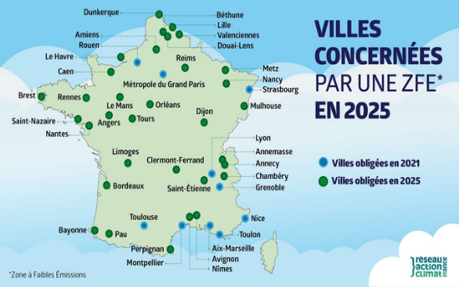

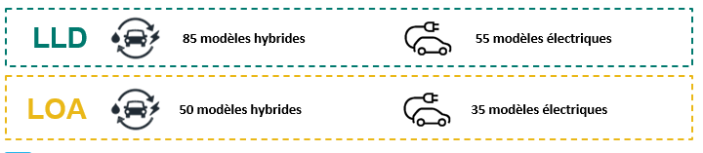
LOA & LLD
… et nos offres locatives permettent d’apporter uns solution à chaque client
3
Les + de nos solutions LOA & LLD
L’électrification de la mobilité :
Un levier pour la LOA et la LLD
Les offres de BPCE Lease sont multi-marques, le client n’est pas contraint par un constructeur lors du renouvellement de son véhicule.
Le prix des véhicules hybrides et électriques est supérieur à celui des véhicules thermiques. Opter pour une solution locative c'est payer uniquement l'usage et maîtriser son budget.
L’évolution rapide des technologies des véhicules verts génère une incertitude sur les valeurs de revente à trois ou cinq ans. Il est préférable de faire porter ce risque à un loueur plutôt qu'à titre personnel.
Vous serez averti de la signature du contrat et pourrez ainsi proposer une assurance adaptée au futur véhicule du client.
Une relation de confiance du client s’installe vis-à-vis de sa banque pour l’accompagner dans tous ses projets.
Incertitude sur le contour des ZFE* : risque pour le client de devenir propriétaire d’un véhicule avec lequel il ne pourrait plus circuler.
Une gamme de véhicules complète et adaptée au marché
Dont un catalogue décarboné mettant à disposition des véhicules hybrides et électriques

Slide 7

LOA & LLD
LOA & LLD se positionnent dans notre une offre globale pour accompagner tous nos clients sur chacun de leurs besoins
4
Régén’Air
Rachat
Regroupement
Potentiel conso
Crédit projet
Crédit immédiat
Échelle des montants de faibles à élevés
LOA
LLD
Izicarte
Découvert
Débit différé
Échelle de durée de court terme à moyen et long terme

Slide 8
LOA & LLD
La clé de la réussite, sur la LOA, la LLD et plus largement sur le crédit consommation, commence par anticiper sur les besoins de nos clients
5
Plus nous saurons détecter les besoins de nos clients, plus nous pourrons adapter nos actions et nos solutions.
Pour cela, il est essentiel de comprendre leur façon de ‘consommer’ l’automobile :
  Neuve ou d’occasion ?
  En paiement comptant, crédit classique ou location ?
Les bonnes pratiques :
➔ Anticiper avec la vérification de potentiel conso en préparation d’entretien et la découverte client en entretien ;
➔ Accompagner en rappelant que potentiel conso peut être actionné à tout moment et/ou en mettant à disposition un prêt projet ;
➔ Transmettre un lead qualifié sur IZIVENTE pour tous les clients privilégiant la location ;
➔ Conclure en relançant les prêts projet réalisés pour les débloquer ou en vendant un prêt immédiat ;
➔ Se rattraper sur les paiements comptant pour reconstituer l’épargne injectée par un financement.

Slide 9
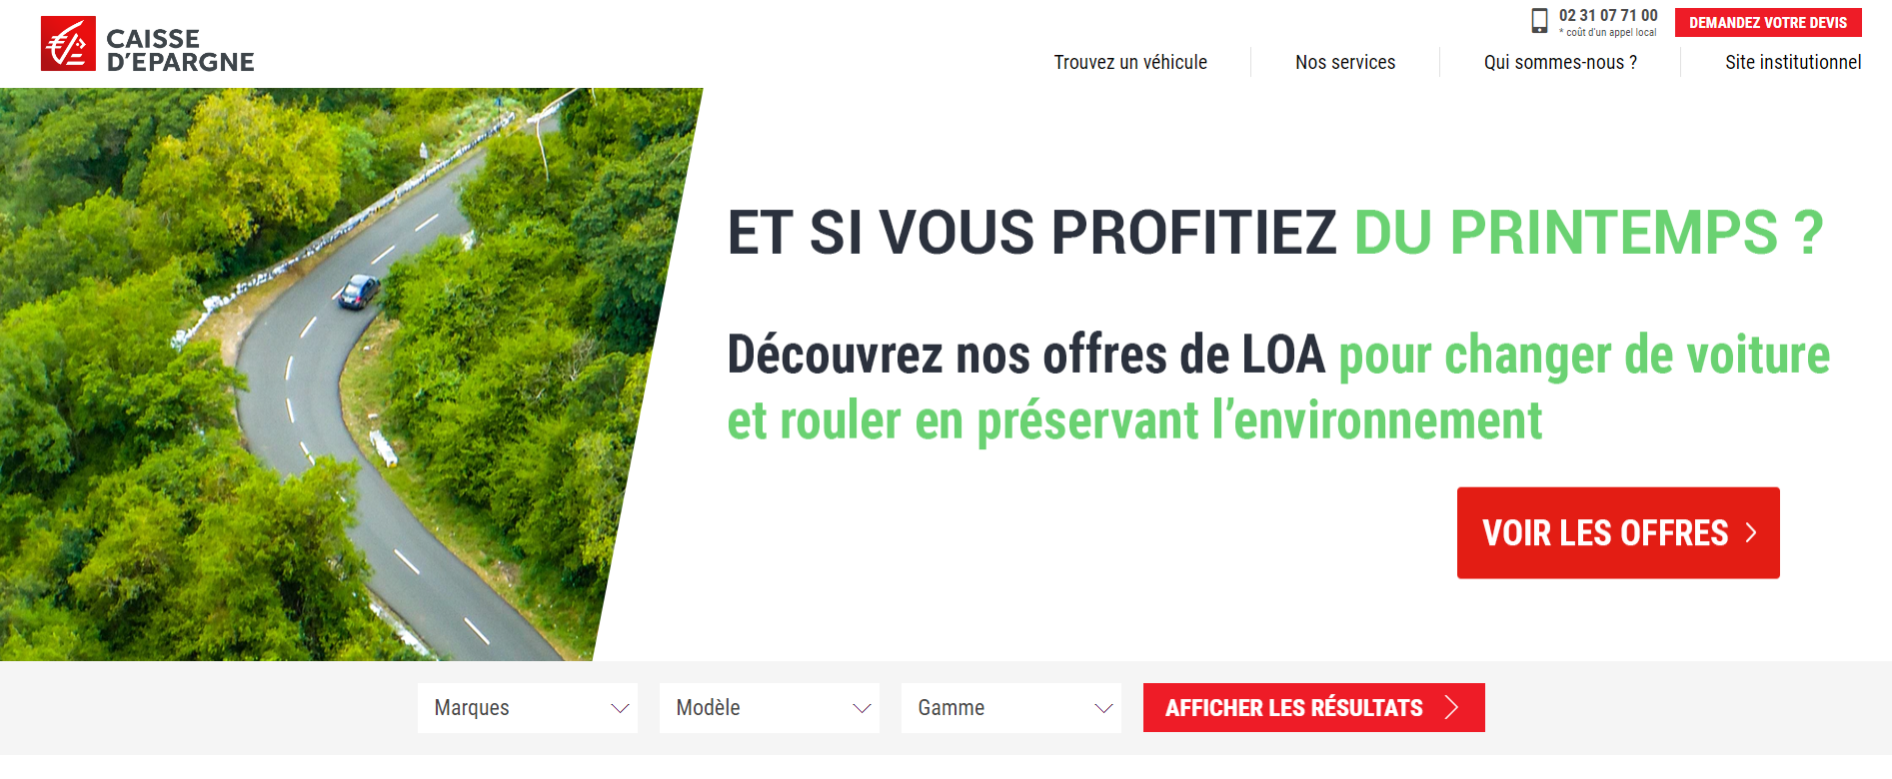
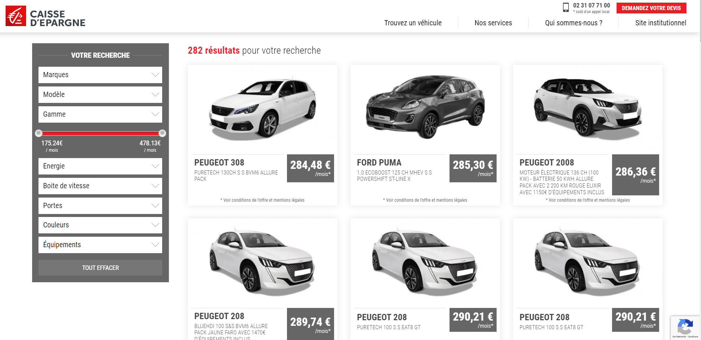
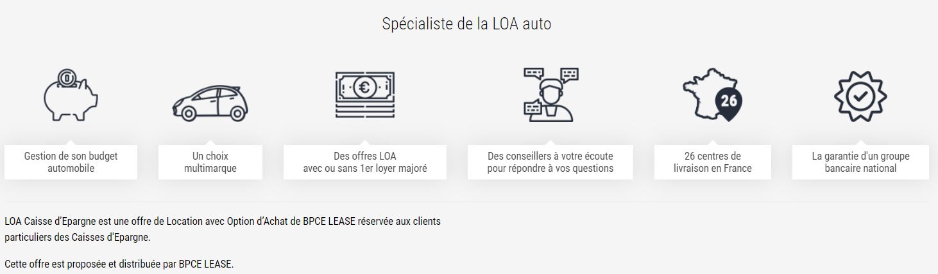
LOA & LLD
Des sites spécifiques, LOA ou LLD, permettent de choisir son véhicule et de réaliser une simulation
6
Le site client de la LOA
Spécialiste de la LOA | Caisse d'Epargne (loa-automobile.fr)

Slide 10
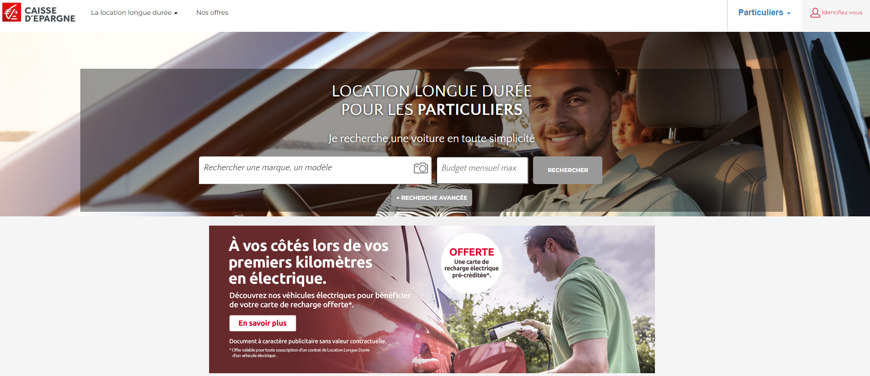
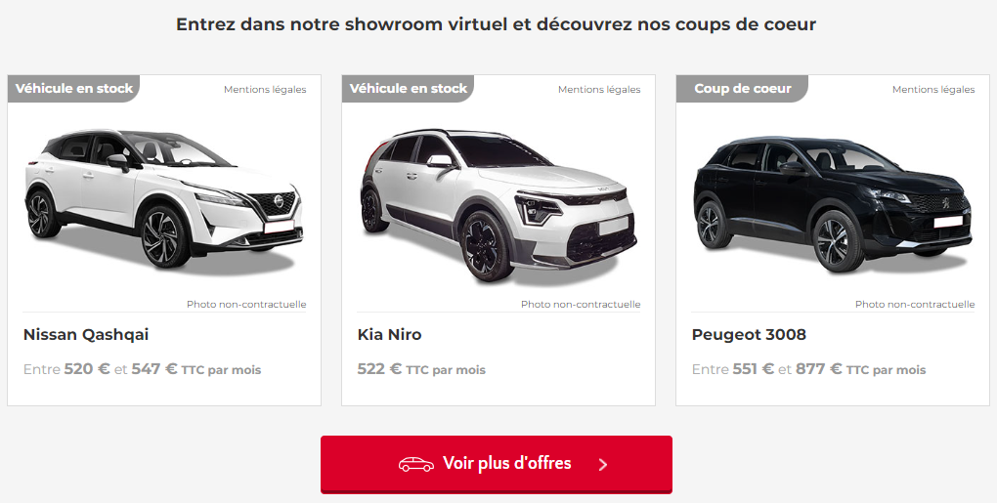
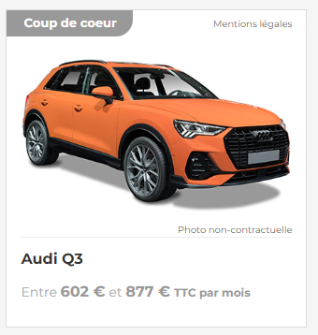
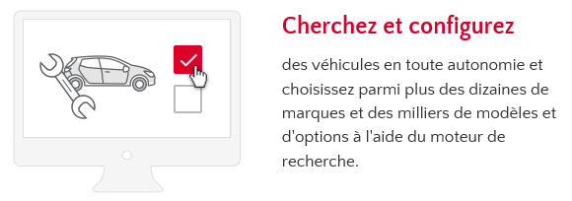
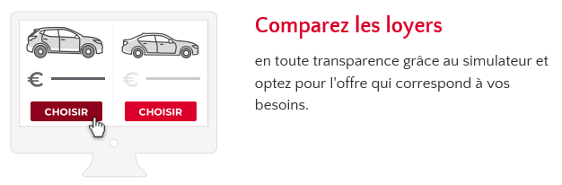
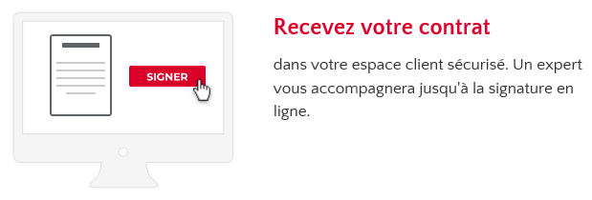
LOA & LLD
Des sites spécifiques, LOA ou LLD, permettent de choisir son véhicule et de réaliser une simulation
6
Le site client pour la LLD
https://www.particuliers.mycarlease.fr/caisse-epargne

Slide 11
LOA & LLD
LOA & LLD en action
7
1. Quel est notre potentiel à l’échelle d’un portefeuille de conseiller ?
  135 clients vont acquérir un véhicule dans l’année, 35 en neuf et 100 en occasion ;
  70 utiliseront leur épargne pour payer comptant et nous pouvons les convaincre de faire un crédit ;
  42 auront recours à un crédit consommation ;
  23 vont acquérir leur véhicule en formule de location, LOA ou LLD.
2. Les cibles à notre disposition :
  GERC crédit client appétent LOA/LLD : croisement du fichier des immatriculations et des clients appétents crédit conso pour détecter le potentiel d’acquisition d’un véhicule neuf ;
  E-rebond sur les abandons de parcours internet.
3. Notre objectif :
  Détecter tous ces 23 clients, consommateurs de formules de location, qui nous échappent totalement aujourd'hui ;
  Vendre ce service et ce process à nos clients avant de transmettre des leads qualifiés sur IZIVENTE.

Slide 12
LOA & LLD
LOA & LLD en action
7
4. L’impact dans les résultats agence :
  C’est, avant tout, de renforcer l’équipement client sur un marché qui nous échappe et de conforter notre relation commerciale ;
  Les leads LOA et LLD transformés génèrent un PNB en moyenne de 450€ par vente (a titre d’exemple, le montant de la commission perçue pour un véhicule de 26K€ s’élève à 650€) ;
  Ce PNB est intégré dans le baromètre et la part variable.
5. Le bonus :
  Dès acceptation de l’offre par le client, une notification est adressée au commercial à l’origine du contact ;
  C’est un excellent motif pour un appel de courtoisie en bout de parcours et un rebond vers la vente d’un contrat IARD auto ;
  Avec quelques particularités à bien maîtriser sur la vente d’un contrat IARD auto pour une acquisition en LOA ou LLD ;
    Il faut spécifier LOA ou LLD dans le type de financement ;
    Seule la souscription en garantie tous risques est possible ;
    L’option indemnisation plus ne peut pas être souscrite.
Point de vigilance ➔ il incombe à la CEGEE de vérifier la notation Bâle II du client avant transmission d’un contact :
  Les clients avec une notation ≤ 7 sont éligibles au parcours ;
  Les clients avec une notation > 7 doivent être exclus.

Slide 13
LOA & LLD
LOA & LLD en résumé
8
C’est quoi ? | Une tendance forte avec un mode de consommation permettant d’acquérir et financer un véhicule sous la forme d’un contrat de location moyennant paiement d’un loyer. En LOA, le client choisit un véhicule en stock, peut rajouter des services et bénéficie d’une option de rachat au terme de sa location. En LLD particuliers, le client choisit un véhicule en stock ou dans les catalogues constructeurs, bénéficie d’un bouquet de services global intégré et ne peut pas devenir propriétaire du véhicule au terme.
Quel client cible ? | Tous nos clients qui projettent d’acquérir un véhicule.
Comment faire ? | Avant tout, il faut faire savoir au plus grand nombre de nos clients que nous proposons ces solutions locatives. Préparer l’entretien en vérifiant les prélèvements d’organismes de crédit, questionner le client sur ses habitudes de consommation usage/propriété, anticiper sur ses besoins, recueillir son accord et transmettre le contact.
Les difficultés | Les vendeurs automobiles sont très en amont dans le processus de vente, du véhicule et du leasing LOA/LLD, et captent plus de la moitié du marché. Ne pas opposer LOA/LLD et crédit consommation, une acquisition en LOA/LLD était une vente perdue jusqu’à aujourd’hui.
Les forces | Aucune fatalité si nous adoptons le bon réflexe qui est d’anticiper. Notre relation client est un atout. La complémentarité des offres crédits et LOA/LLD permet de personnaliser notre réponse au besoin.
Nos objectifs | Transmettre des leads qualifiés LOA et LLD à BPCE Lease Générer un PNB additionnel pour booster nos résultats.

Slide 14


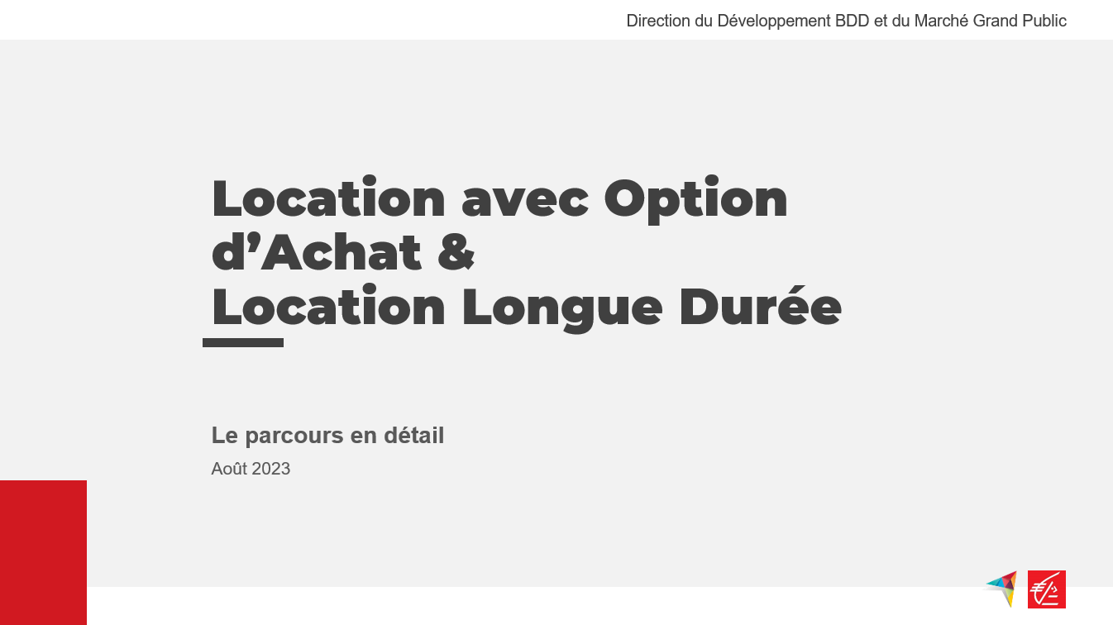
LOA & LLD
Connaitre et faire connaitre nos offres
9
A quel moment aborder nos offres de location LOA / LLD ?
  En amont de la naissance du projet auto des clients, en leur présentant toutes nos possibilités de financement
  Evoquer les solutions lors des entrées en relation, entretien découverte et visites de portefeuilles
  Anticiper le projet auto en comprenant le besoin du client
L’objectif principal étant que les clients connaissent nos offres avant même de se rendre chez le concessionnaire.
Outils d’aide à la vente
Parcours conseiller en détail

